Slide 1
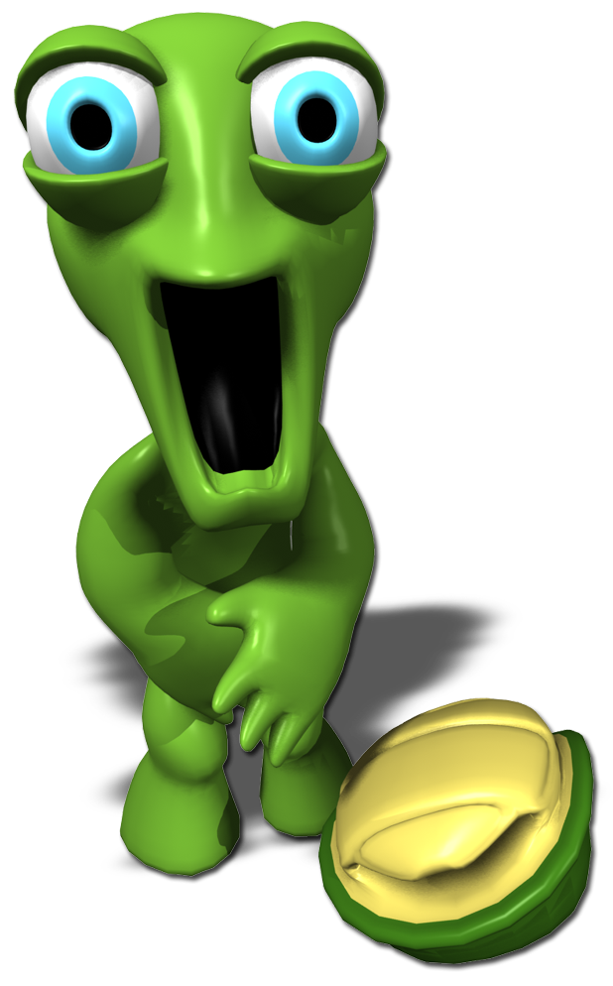

Greedy Best-First Search (GBFS)
จัดทำโดย
นายณัฐวุฒิ ปลอดกระโทก รหัสนักศึกษา 521733022009-1
นายสหรัฐ ศรีอำไพ รหัสนักศึกษา 521733022010-9
นางสาวสุภาวดี คางขุนทด รหัสนักศึกษา 521733022032-3
สาขาวิศวกรรมคอมพิวเตอร์ 4/4
เสนอ
อาจารย์ธรรมกร ครองไตรภพ

Slide 2
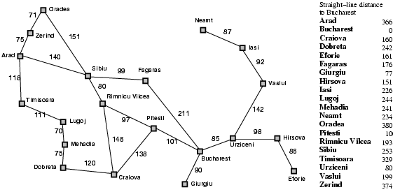
โจทย์โปรแกรม
จากรูป ให้เขียนโปรแกรมแสดงขั้นตอนการค้นหาจากเมืองต่างๆ ไปยังเมือง Bucharest ด้วยวิธีการค้นหาแบบ Greedy Best First Search

Slide 3
ทฤษฎีที่เกี่ยวข้อง
Greedy Best-First Search (GBFS)
เป็นวิธีการเลือกเส้นที่ดีสุดก่อน เพื่อค้นหาเป้าหมายได้อย่างรวดเร็ว
โดยจะค้นหาเส้นทางที่สามารถมองเห็นก่อน และเลือกเส้นทางที่ใช้ทรัพยากรจากตำแหน่ง ณ จุดนั้นจนถึงเป้าหมายให้น้อยที่สุด
ดังนั้น ฟังก์ชัน Evaluation ที่ได้ จะใช้ค่า Heuristic เพียงอย่างเดียว ทำให้สามารถเขียนอยู่ในรูปแบบสมการดังนี้
f(n) = h(n)
การค้นหาจะพิจารณาโหนดที่มีค่า Heuristic น้อย จนกว่าจะพบเป้าหมายที่ต้องการหรือจนกว่าจะหาโหนดที่มีค่า Heuristic เท่ากับศูนย์

Slide 4
คุณสมบัติของการค้นหาแบบ Greedy Best-First Search
คุณสมบัติ | ผลการประเมิน | หมายเหตุ
Completeness | No | มีโอกาสค้นหาเส้นที่ซ้ำซ้อนหรือติดลูปได้
Optimality | No | ถ้าฟังก์ชันไม่ดี อาจทำให้การค้นหาได้คำตอบที่ไม่ใช่คำตอบที่ดีที่สุด
Time Complexity | O(b^{m}) | ใช้เวลาน้อย เพราะไม่จำเป็นต้องกระจายทุกโหนด
Space complexity | O(bm) | ใช้หน่วยความจำน้อย
Notes:
Completeness สามารถรับรองการค้นพบคำตอบ
(NO) ไม่รับรองการค้นพบคำตอบ
Optimality สามารถรับรองการค้นหาเส้นทางที่ดีที่สุด
(NO) ไม่รับรองการค้นหาเส้นทางที่ดีที่สุด
Time Complexity ระยะเวลาที่ใช้ในการค้นหา
O(b^{m}) b = จำนวนกิ่งเฉลี่ยของโหนด, m = ระดับลึกสุดของต้นไม้
Space Complexity พื้นที่หน่วยความจำที่ใช้ค้นหา
O(bm)

Slide 5
ตัวอย่างการค้นหาแบบGreedy Best-First Search
ตัวอย่างการค้นหาจากเมือง Oradea ไปยังเมือง Bucharest
Oradea
380

Slide 6
ตัวอย่างการค้นหาแบบGreedy Best-First Search(ต่อ)
ตัวอย่างการค้นหาจากเมือง Oradea ไปยังเมือง Bucharest
Oradea
380
Zerind
374
Sibiu
253

Slide 7
ตัวอย่างการค้นหาแบบGreedy Best-First Search(ต่อ)
ตัวอย่างการค้นหาจากเมือง Oradea ไปยังเมือง Bucharest
Oradea
380
Zerind
374
Sibiu
253
Rimnicu
193
Oradea
380
Fagaras
176
Arad
366

Slide 8
ตัวอย่างการค้นหาแบบGreedy Best-First Search(ต่อ)
ตัวอย่างการค้นหาจากเมือง Oradea ไปยังเมือง Bucharest
Oradea
380
Zerind
374
Sibiu
253
Rimnicu
193
Oradea
380
Fagaras
176
Arad
366
Sibiu
253
Bucharest0

Slide 9
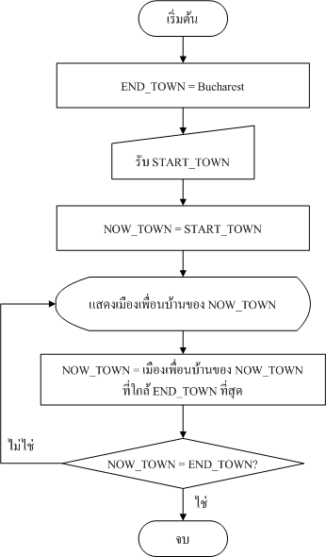
โฟลว์ชาร์ต

Slide 10
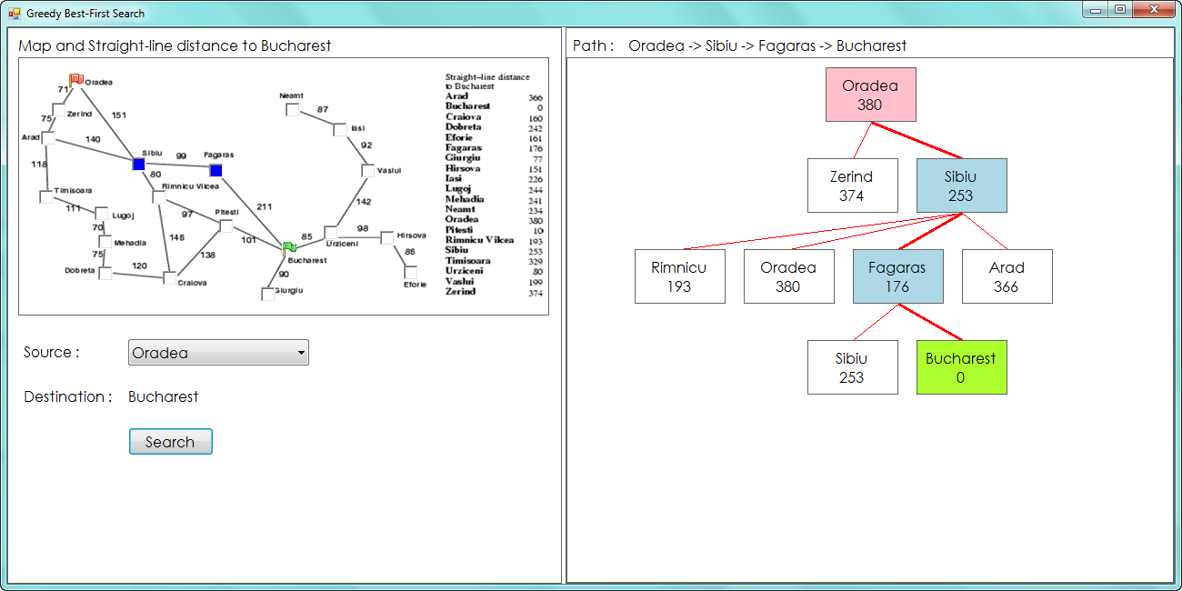
ผลการรันโปรแกรม
ผลการรัน ค้นหาเส้นทางจากเมือง Oradea ไปยังเมือง Bucharest

Slide 11

The End Present…

Slide 12
โจทย์โปรแกรม
จากรูป ให้เขียนโปรแกรมแสดงขั้นตอนการค้นหาจากเมืองต่างๆ ไปยังเมือง Bucharest ด้วยวิธีการค้นหาแบบ Greedy Best First Search

Slide 13
โจทย์โปรแกรม
จากรูป ให้เขียนโปรแกรมแสดงขั้นตอนการค้นหาจากเมืองต่างๆ ไปยังเมือง Bucharest ด้วยวิธีการค้นหาแบบ Greedy Best First Search

Slide 14
โจทย์โปรแกรม
จากรูป ให้เขียนโปรแกรมแสดงขั้นตอนการค้นหาจากเมืองต่างๆ ไปยังเมือง Bucharest ด้วยวิธีการค้นหาแบบ Greedy Best First Search

